Slide 1
物理光学
Physical Optics
第15讲、平面波的角谱与光束
Lecture 15. Plane wave angular spectrum and beams

Slide 2
Lecture 15: Plane wave spectrum and beams
时谐场的麦克斯韦方程组
时谐场：
麦克斯韦方程组（微分形式）：
物质本构方程（物质方程）：

Slide 3
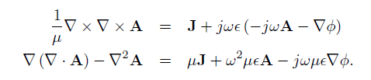
Lecture 15: Plane wave spectrum and beams
时谐场的麦克斯韦方程组
：磁场的矢量势函数
：电场的标量势函数
代入
麦克斯韦方程组：
再代入洛仑兹规范条件：

Slide 4
Lecture 15: Plane wave spectrum and beams
亥姆霍兹方程和波动方程
亥姆霍兹方程：
：传导电流密度
令：
：自由空间传导电流密度为0
：自由空间没有自由电荷
电荷密度也为0
波动方程：
（椭圆偏微分方程）

Slide 5
Lecture 15: Plane wave spectrum and beams
波动方程的一个特解：平面波
电磁波朝z方向传播：
电场矢量沿x方向
代入波动方程：
标量波动方程：

Slide 6
Lecture 15: Plane wave spectrum and beams
波动方程的一个特解：平面波
求解椭圆偏微分方程：
正向传播 反向传播
任意方向的平面波：

Slide 7
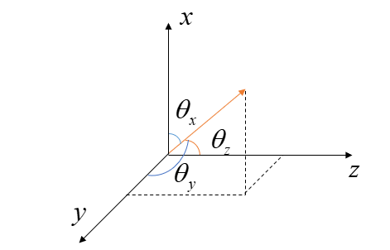
Lecture 15: Plane wave spectrum and beams
波动方程的一个特解：平面波
传播方向的方向余弦：

Slide 8
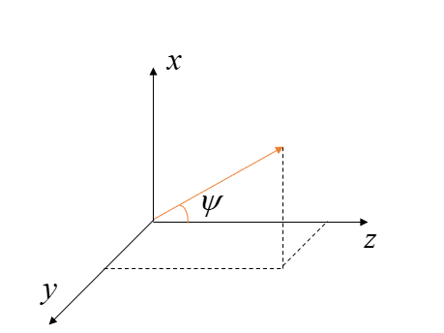
Lecture 15: Plane wave spectrum and beams
波动方程的另一个特解：球面波
：倾斜因子(z轴正向传播)
（第一类瑞利-索末菲衍射）
傍轴近似：

Slide 9
Lecture 15: Plane wave spectrum and beams
波动方程的另一个特解：球面波
：倾斜因子(z轴正向传播)
（第一类瑞利-索末菲衍射）
傍轴近似：
平面波
二次相位曲面

Slide 10
Lecture 15: Plane wave spectrum and beams
单色光波场的频谱（角谱）
对z=0处空域任意相干光波场进行傅立叶变换，求出频谱：
频谱中每一个空间频率对应着一个特定方向的平面波。
方向余弦：
光波场的频域分解分析方法：空域任意相干光波场都可以分解为一系列平面波的线性加权相干叠加。

Slide 11

Lecture 15: Plane wave spectrum and beams
平面波的传播
Z=0处的光场复振幅：
Z= 处的光场复振幅：
$$Δz$$
角谱衍射：
不同方向的平面波经历了不同的相位延迟

Slide 12
Lecture 15: Plane wave spectrum and beams
平面波与消逝波
若 则 为实数， 对应平面波。
若 则 为虚数， 对应消逝波。
消逝波（又称表面波、隐失波或者倏逝波）：
是指光波在两种介质界面处产生全反射时发生的光学现象。
其光波振幅随与距分界面的深度的增大而呈指数形式衰减。
沿z轴的相位延迟变成了
振幅指数衰减：

Slide 13
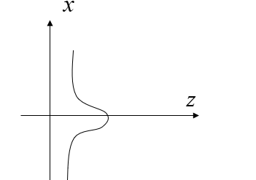
Lecture 15: Plane wave spectrum and beams
平面波与高斯光束
若z=0处的光波场的振幅呈高斯函数分布，且相位为一个平面：
考察z=0处的光波场的频谱：
频谱的意义：高斯光束可以被分解为一系列振幅被高斯函数加权的平面波的相干叠加。

Slide 14


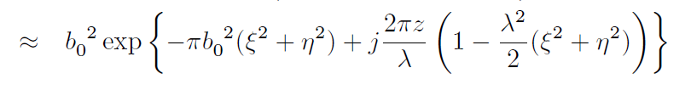

Lecture 15: Plane wave spectrum and beams
高斯光束的传播
z=0处的光波场的复振幅：
角谱衍射公式：
z处的光波场的频谱：
傍轴近似：
整理可得：

Slide 15
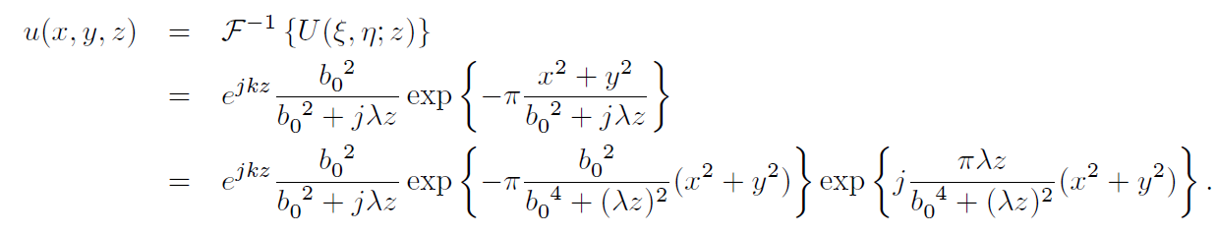
Lecture 15: Plane wave spectrum and beams
高斯光束的传播
z处的光波场的复振幅：
沿z轴传播
的平面波
振幅沿z轴
的衰减
振幅沿x,y轴
呈高斯分布
二次相位曲面（准球面）

Slide 16
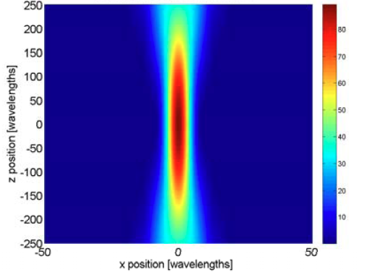
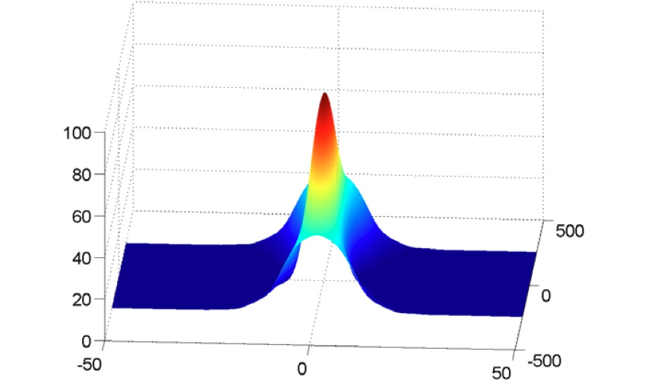
Lecture 15: Plane wave spectrum and beams
高斯光束的传播
高斯光束沿x,z轴的振幅分布

Slide 17
谢谢！

